Slide 1
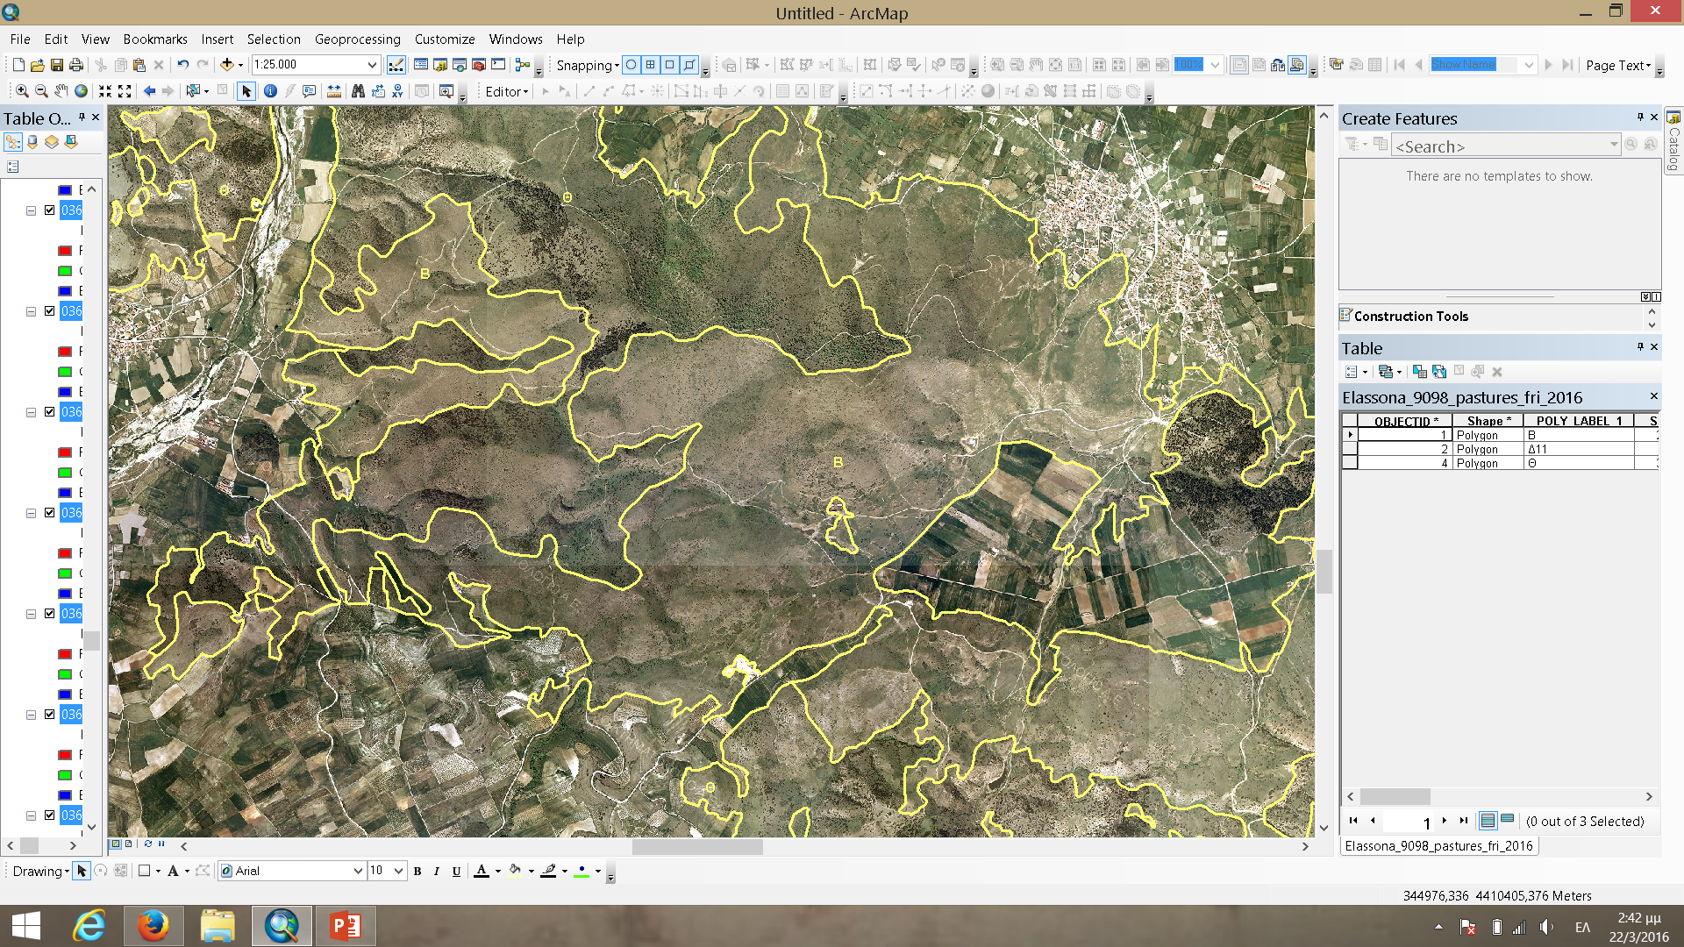
Επισυνάπτονται τα 25 ΠΔΣΒ των αντίστοιχων Δήμων των 4 ΠΕ. Για κάθε Δήμο εμπεριέχεται σε pdf μορφή το κείμενο του εγκεκριμένου ΠΔΣΒ, οι Χάρτες: Γενικού Προσανατολισμού, Φυτοκάλυψης 1:100.000 (1), Φυτοκάλυψης 1:25.000 (2), Πολυγώνων ΟΠΕΚΕΠΕ & Corine (3) και οι Αποφάσεις έγκρισης των ΠΔΣΒ.
ΕΠΙΚΟΙΝΩΝΙΑ
Δρ Παναγιώτης Πλατής, Τακτικός Ερευνητής,
e-mail:pplatis@fri.gr (υπεύθυνος)
Δρ Θωμάς Παπαχρήστου, Τακτικός Ερευνητής,
e-mail: thomas.papachristou@fri.gr
Ινστιτούτο Δασικών Ερευνών Θεσσαλονίκης, http:www.fri.gr

